Slide 1
ГОСУДАРСТВЕННОЕ БЮДЖЕТНОЕ ОБЩЕОБРАЗОВАТЕЛЬНОЕ
УЧРЕЖДЕНИЕ НОВОСИБИРСКОЙ ОБЛАСТИ
«ОБЛАСТНОЙ ЦЕНТР ОБРАЗОВАНИЯ»
(ГБОУ НСО ОЦО)
Творческий проект
Выбор профессии
Тема: «Учитель английского языка»
Предмет: технология
Выполнил: ученица 8а класса
Данилова Анастасия
Проверил:
учитель технологии
Леонова А. В.
п. Тулинский
2018г

Slide 2
Выбор профессии
Каждый из нас задается вопросом «Кем я хочу стать в будущем? Какую профессию выбрать?»
Выбор профессии – это большая ответственность, которую важно осознать как можно раньше. От продуманного выбора профессии во многом зависит ваша будущая судьба. Если правильно выбрать профессию, то можно найти и своё место в жизни.

Slide 3
Факторы, влияющие на выбор профессии
Удачный выбор профессии - одна из главных составляющих и условий человеческого счастья, осознание своей нужности в социуме. Следует отметить, что процесс профессионального самоопределения является достаточно сложным, на него оказывают влияние различные факторы:
Позиция родителей, старших членов семьи
Позиция школьных педагогов
Способности
Знание профессий
Наличие интересов, предпочтения

Slide 4

Характеристика профессии
Профессия преподавателя иностранного языка интересна тем, что этот специалист находится в эпицентре разных проявлений культуры, а его работа – на стыке самых разнообразных знаний, ведь ему необходимо помимо самого языка знать огромное количество вещей и явлений, которые обычно на этом языке обсуждаются.

Slide 5

Качества, которыми должен обладать специалист
Конечно, для преподавателя иностранного языка важно владеть своим предметом на самом высоком уровне, но, тем не менее, самое главное для него – это не столько знание языков, сколько умение их преподавать.

Slide 6
Плюсы и минусы профессии
Плюсы:
В частных школах и лицеях большая зарплата.
Учитель в свободное время вполне может подрабатывать репетиторством, заниматься с учениками и получать дополнительный заработок.
Работа у учителя не скучная. Подходит коммуникабельным людям. Каждый день он общается со многими людьми: учениками, их родителями, коллегами.
Минусы:
Ученики и родители бывают разные. Легко работать с умными и способными детьми, а с глупыми и ленивыми придется трудновато.
В обычных средних школах весьма скромная зарплата.
Очень большая нагрузка. Кроме проведения уроков, нужно писать планы, отчеты, работать с документацией.

Slide 7

Как можно подготовить себя к этой профессии
1) Курсы или самостоятельное изучение английского языка.
2) Поездки в англоговорящие страны для изучения культуры.
3) Просмотр фильмов и телепередач, чтение книг и статей на английском.
4) Заранее рассматривать учебные заведения для поступления.

Slide 8
Факторы, определяющие место обучения
Мнение родителей
Территориальное месторасположение образовательной организации
Влияние средств массовой информации и рекламы
Место проживания
Стоимость обучения
Условия обучения
Срок обучения
Вид учебного заведения (государственное или коммерческое)
Престижность

Slide 9
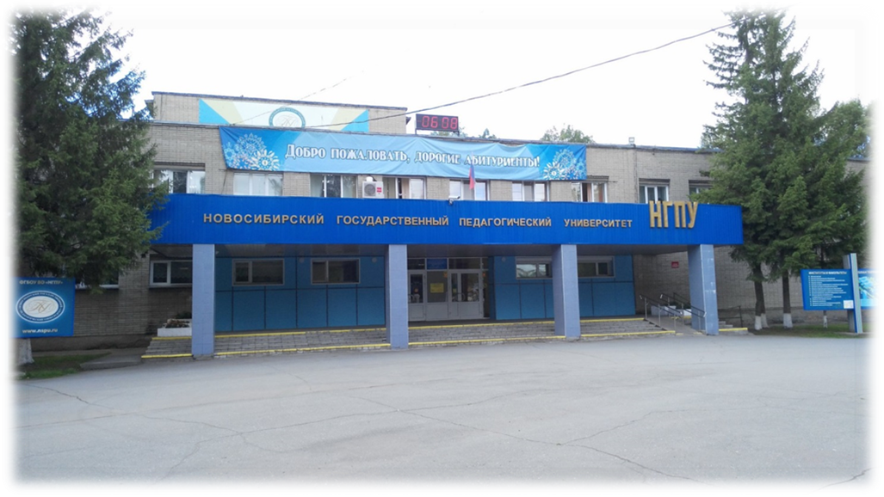
Где можно получить образование
Новосибирский государственный педагогический университет (НГПУ)

Slide 10
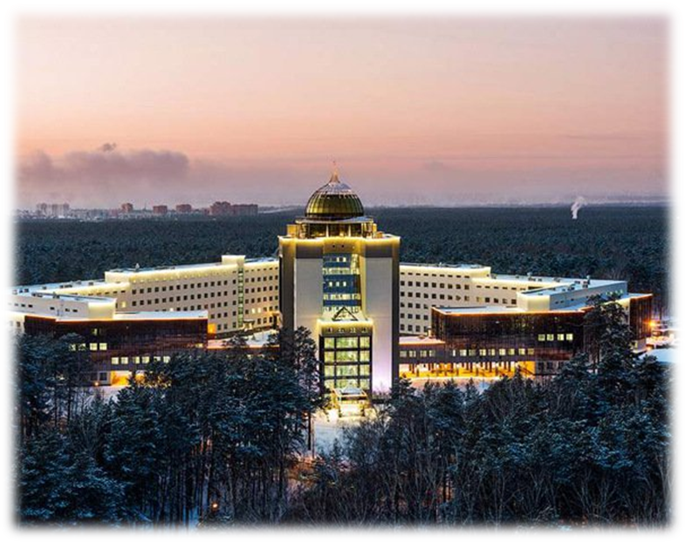
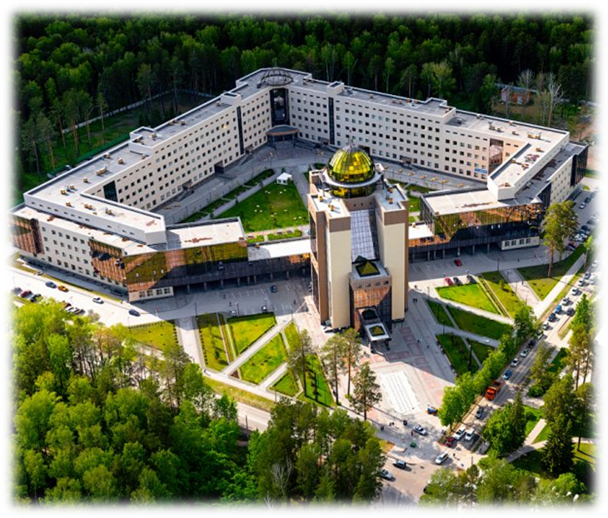
Где можно получить образование
Новосибирский государственный университет (НГУ)

Slide 11
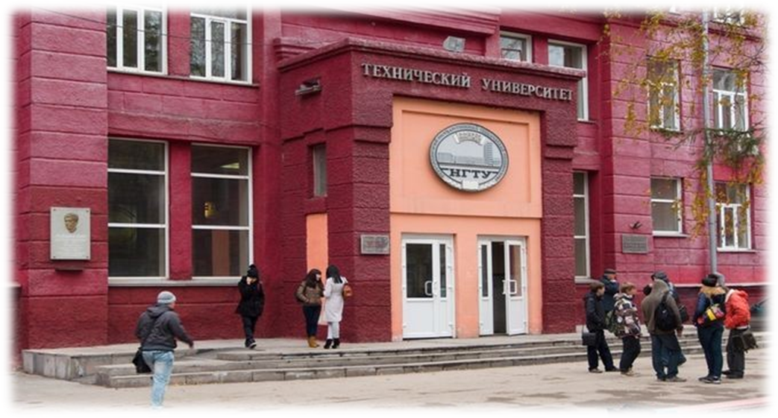
Где можно получить образование
Новосибирский государственный технический университет (НГТУ)

Slide 12

Профессиональная проба
Профессиональная проба — профессиональное испытание, или профессиональная проверка, моделирующая элементы конкретного вида профессиональной деятельности, имеющая завершенный вид, способствующая сознательному, обоснованному выбору профессии. Моя профессиональная проба в профессии учителя английского языка – проведение классного часа у учеников средней школы.

Slide 13
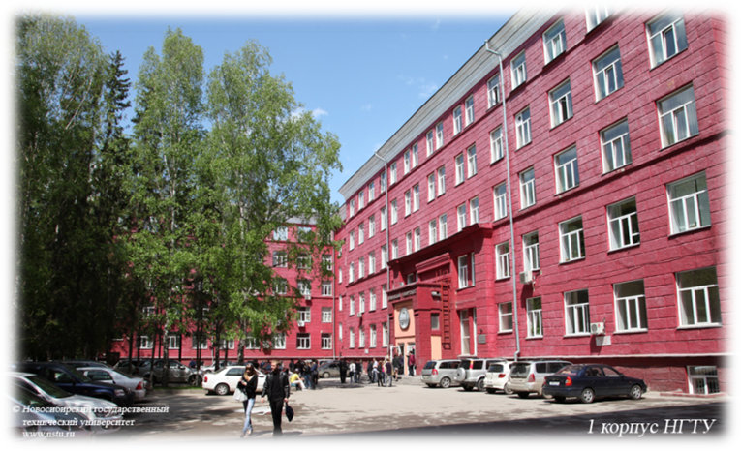
Рассмотрение вариантов в случае не поступления
В случае непоступления в выбранный мной университет, есть ещё два варианта:
1) Новосибирский государственный педагогический университет
2) Новосибирский государственный технический университет

Slide 14

Праздник
День учителя
День учителя — один из самых любимых профессиональных праздников. В этот день учителя принимают поздравления от своих воспитанников, которые дарят им цветы и подарки, устраивают концерты, рисуют красочные стенгазеты и по традиции во многих школах проводят День самоуправления.

Slide 15
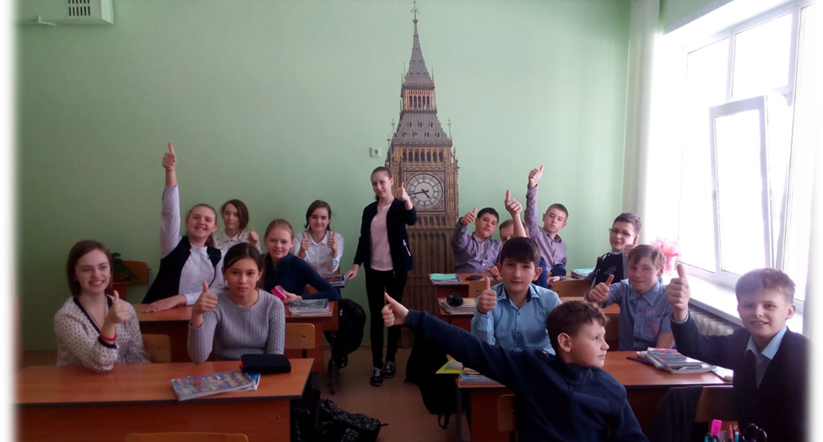
Практическая работа
Моей практической работой являлось проведение классного часа у учеников средней школы. Я рассказала ученикам 6 б класса о профессии учителя английского языка, её актуальности, плюсах, минусах и т.д. Также я провела небольшую игру по английскому языку, которая всем понравилась.

Slide 16
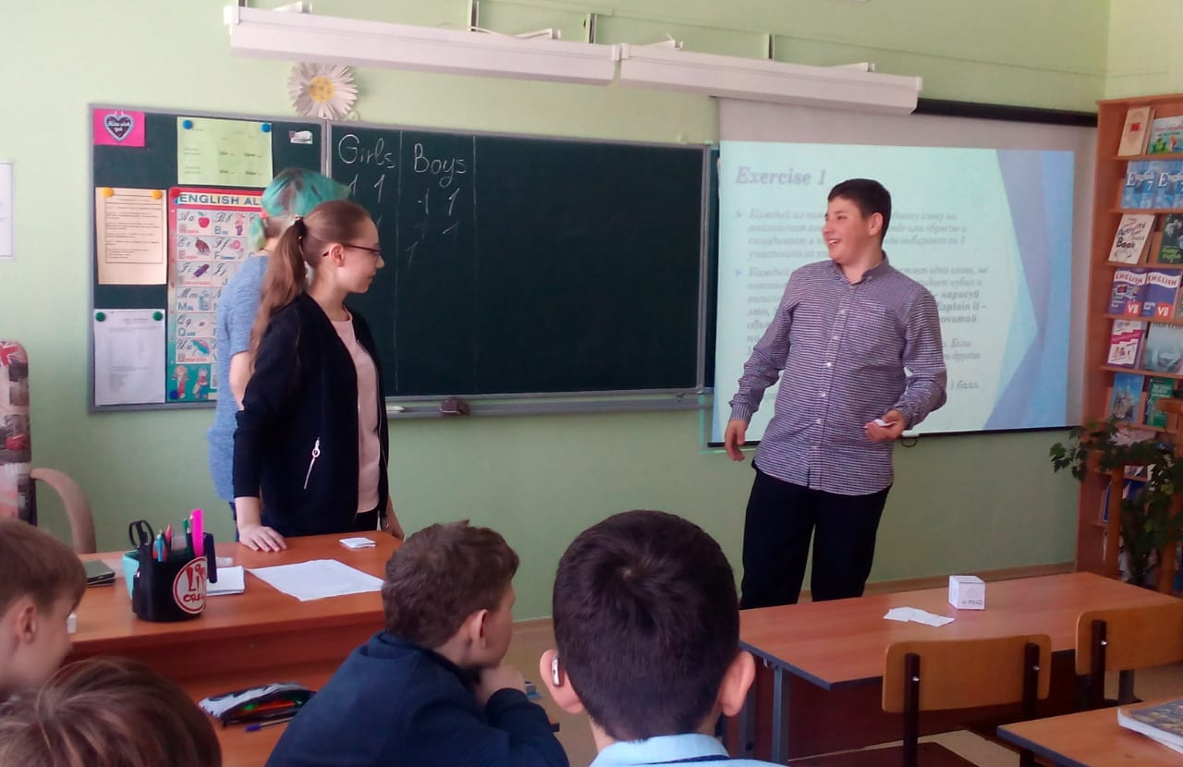
Практическая работа
Ученики с интересом работали, тренируя свои знания в английском.

Slide 17

Заключение
В ходе работы над своим проектом я выполнила цель, ответила на поставленные задачи, провела классный час, попробовав себя в данной профессии. Преподаватель английского языка – это педагог, обучающий английскому языку. Его задачей является не только обучение грамматике и разговорной речи на английском, но и активизация познавательной деятельности учащихся в процессе языкового обучения.

Slide 18
Спасибо за внимание!

